Slide 1
Игра BreakOut Выполнил Гудков А.О.

Slide 2
Введение
Идея игры заключается в том, что мяч, отскакивающий от стен должен выбивать секции. В момент, когда все секции будут выбиты игра должна закончиться.

Slide 3
Содержание проекта
В проекте использовалось ООП, спрайты.

Slide 4
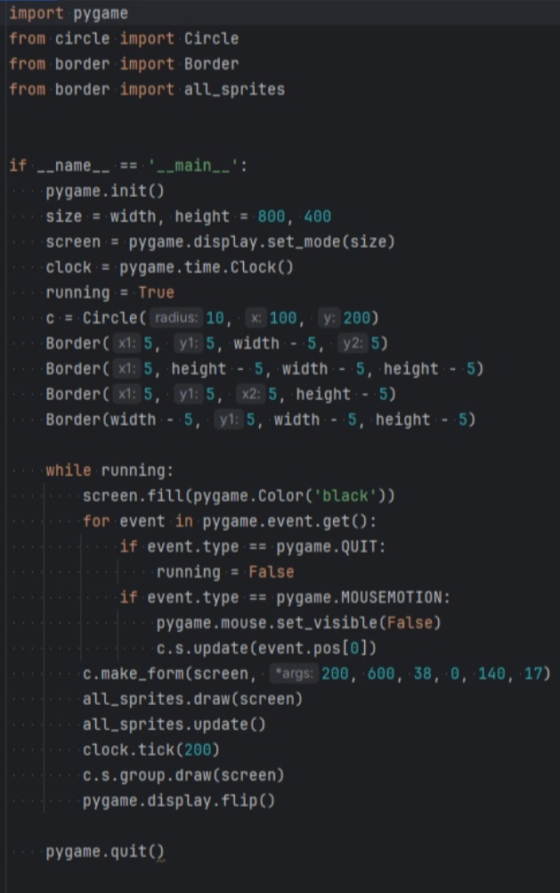
Скрипт папки main.py

Slide 5
Смысл этого файла в том, что он собирает все в одно целое, также в нем организован запуск программы

Slide 6
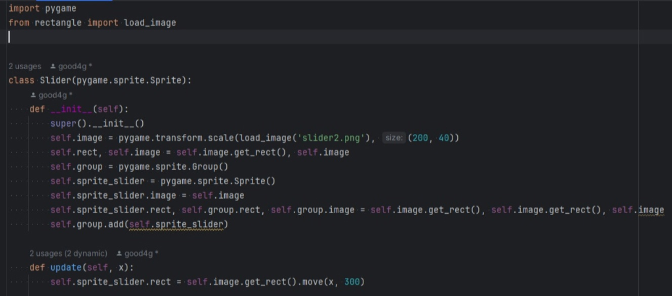
Скрипт папки slider.py

Slide 7
Его суть заключается в том, что он создает ползунок, которым нужно отбивать мяч

Slide 8
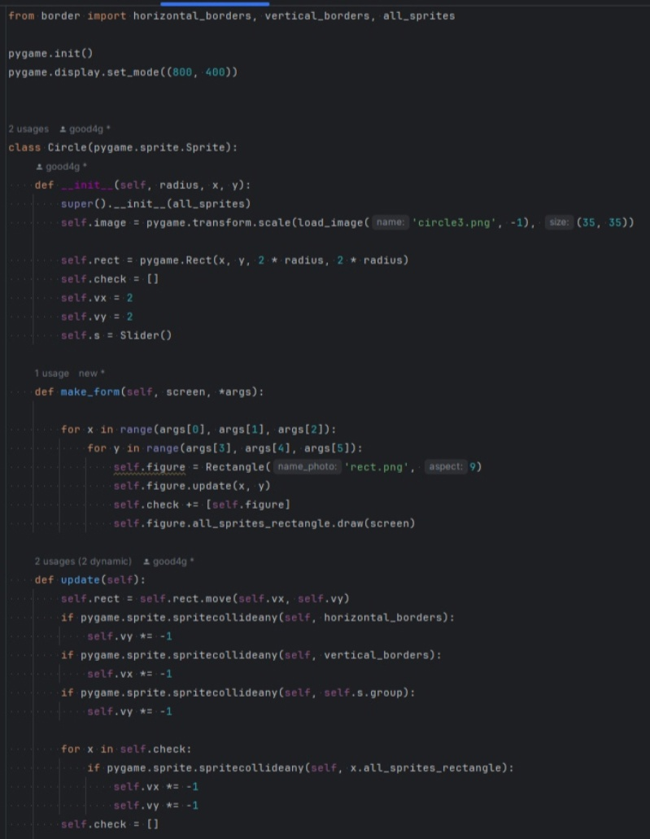
Скрипт папки circle.py

Slide 9
В нем прописана основная логика столкновений и движения шара при отскоке.
Также есть менее интересные объекты, такие как, rectangle и border
Первая создает секции для выбивания, а вторая границы поля.

Slide 10
Вывод
В данном проекте я научился лучше взаимодействовать со спрайтами и их столкновениями, также научился разбивать задачи на подзадачи и решать их последовательно. К сожалению игру не получилось реализовать полностью

